Slide 1
"بسمه تعالی" پاسخ تمرین ششم درس معماری کامپیوتر

Slide 2
سوال 1-الف: عدد اول با مکمل عدد دوم جمع میشود
10110010
01100101
--------------
100010111
C=1 V=0 N=0 Z=0
+

Slide 3
سوال 1-ب: در جمع دو عدد n بیتی اگر رقم نقلی خارج شده از بیت سمت چپ برابر 1 باشد سرریز است یعنی v=c از آنجایی که سخت افزار قادر است جمع با علامت نیز انجام دهد پس بیت سمت چپ حاصل جمع برابر با پرچم s است
11010101
10011111
--------------
101110100
C=1 = V S=0
+

Slide 4
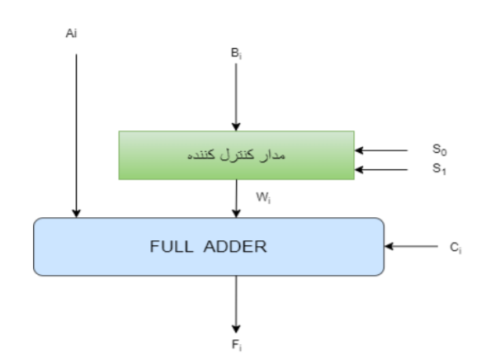
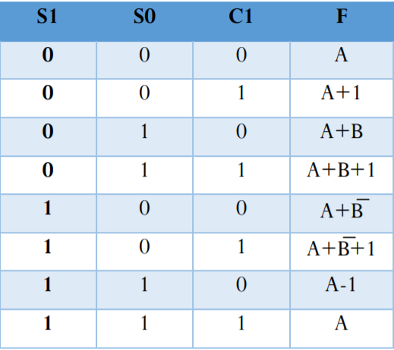
سوال 2:
S1 | 0 | 0 | 1 | 1
S0 | 0 | 1 | 0 | 1
Wi | 0 | Bi | ̅B̅i | 1
Wi=S0Bi +S1̅B̅i

Slide 5
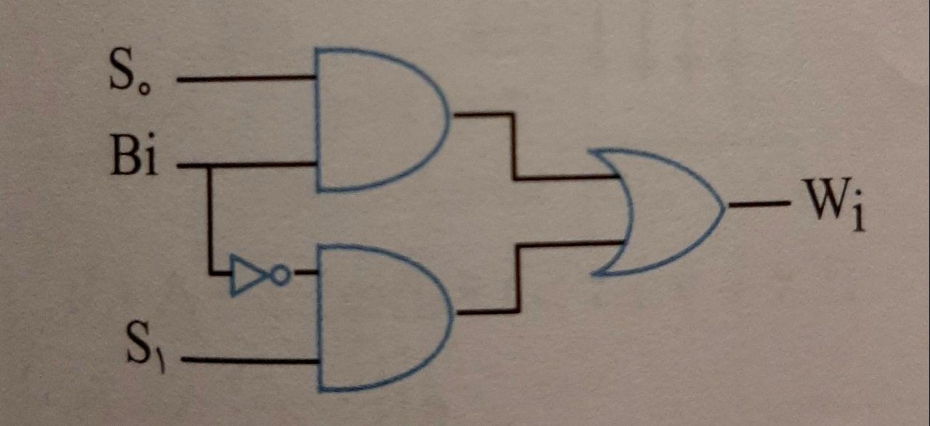
سوال 2:

Slide 6
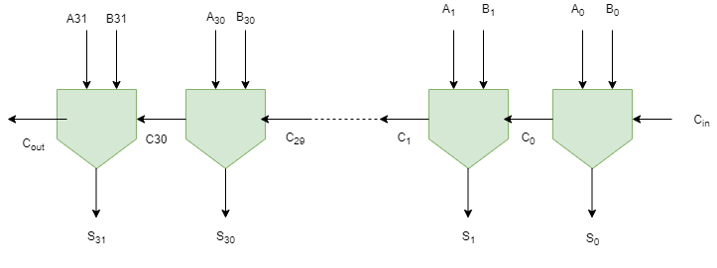
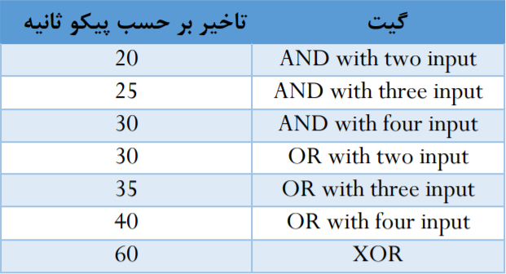
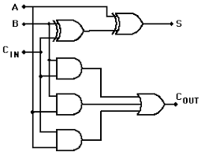
سوال 3:
بیشترین تاخیر زمانی است که بیت نقلی از عنصر اول تا آخر انتقال پیدا کند.
پس بیت نقلی برای اینکه به 32 برسد باید از 31 عنصر عبور کند
tAnd2 +tOr3=20ps+35ps=55ps
31*55ps =1705ps( تاخیر *تعداد عناصر )
1705+55=1760
(last carry)
1705+60=1765
(تاخیر S31)

Slide 7
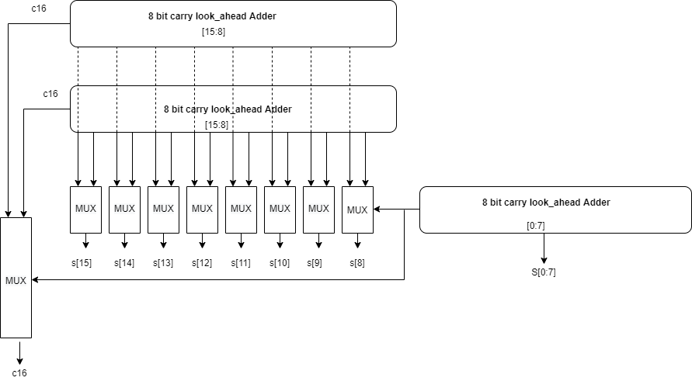
سوال 4:

Slide 8
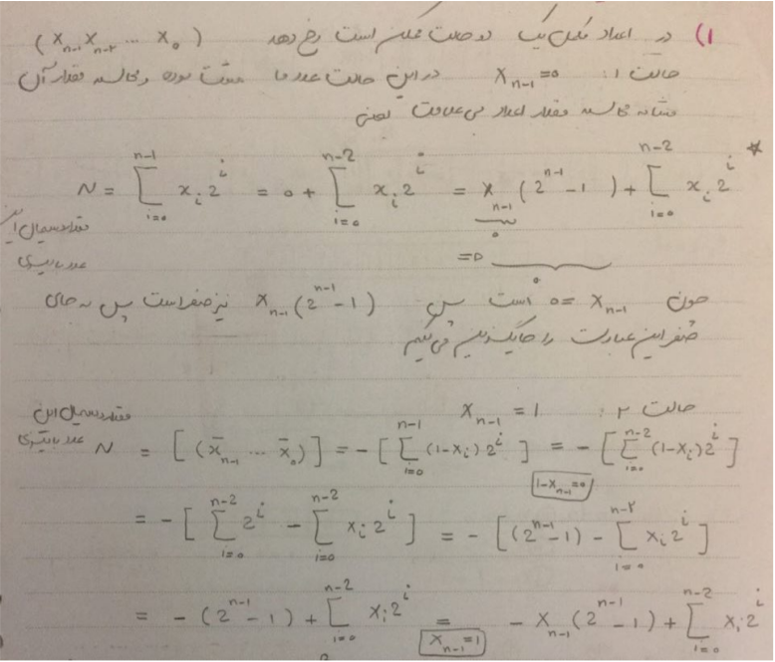
سوال 5:

